Slide 1
Ronde 5
In Quarantaine

Slide 2

Rode draad - Tip 4 Nog 4 punten te verdienen…

Slide 3
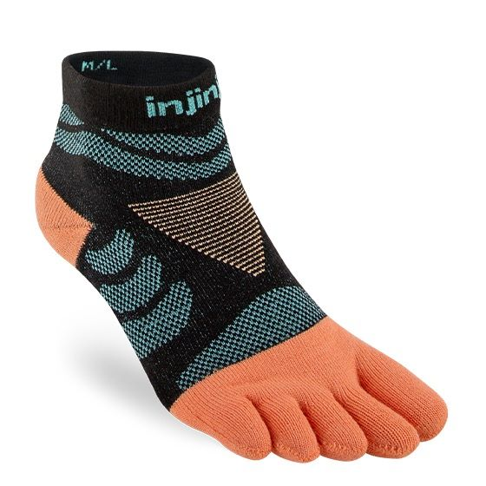
Vraag 1

Slide 4
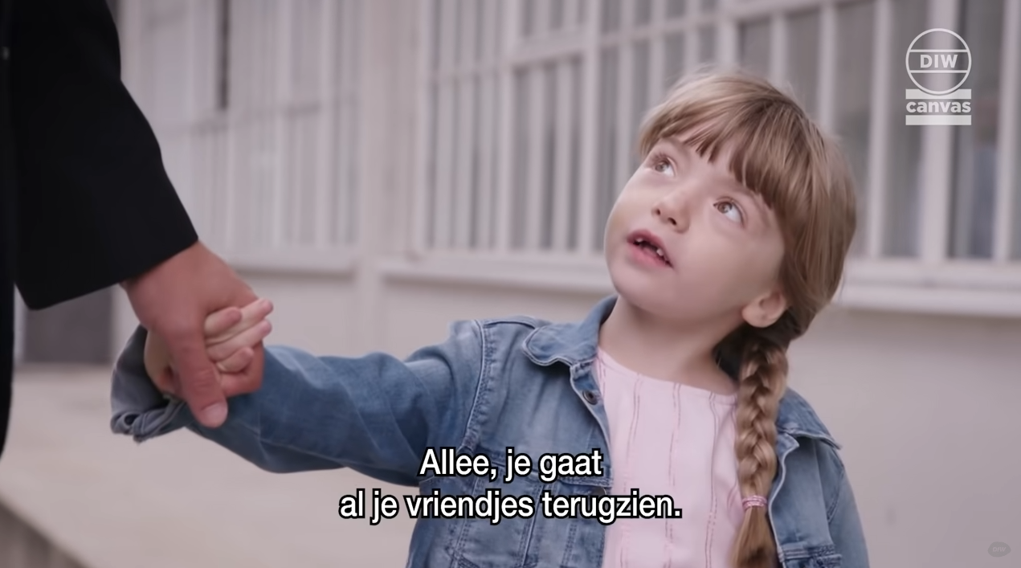
Vraag 2

Slide 5
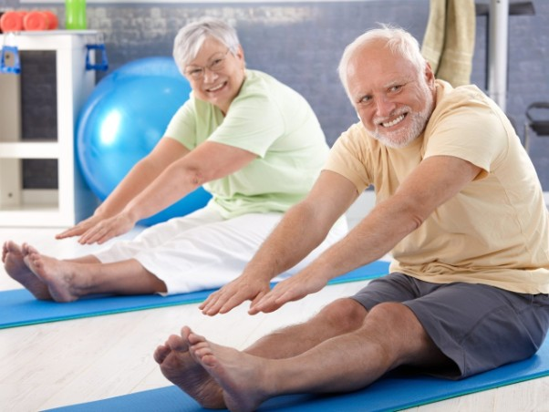
Vraag 3

Slide 6
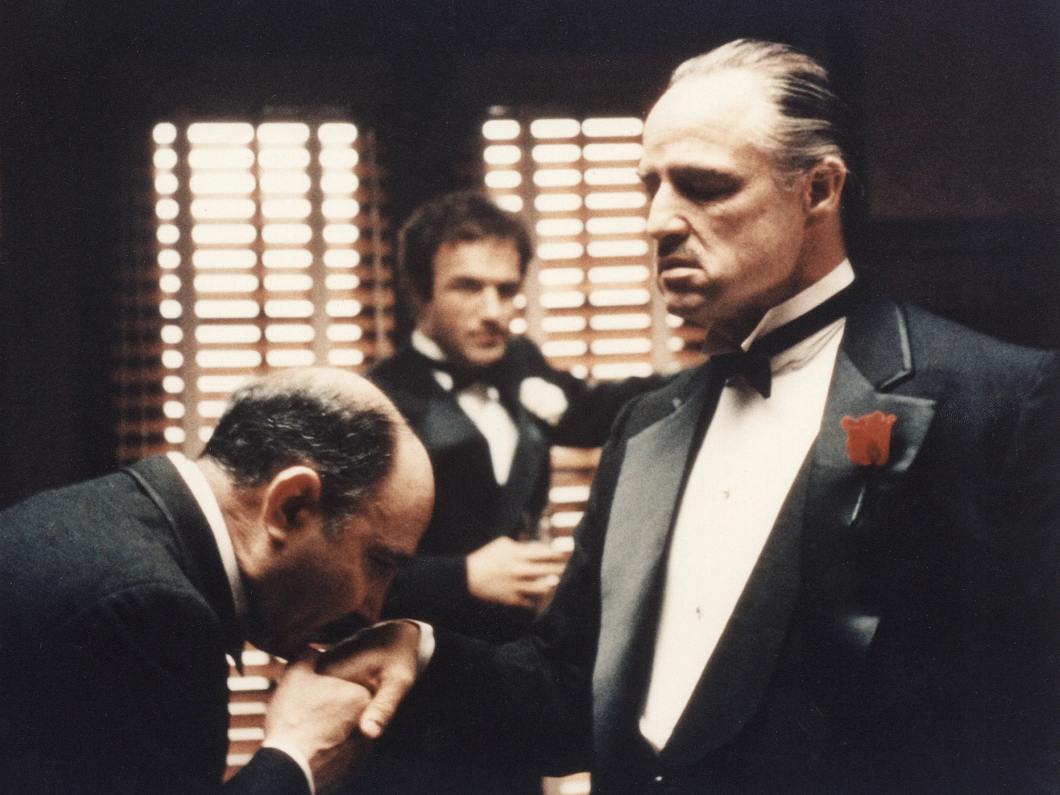
Vraag 4

Slide 7
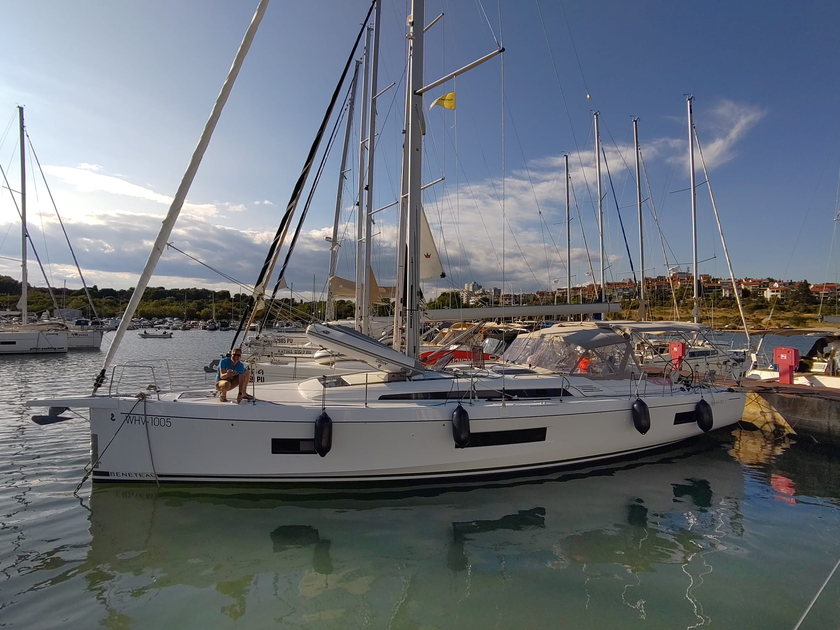
Vraag 5
Kamperen in een tent
Een huisje in de Ardennen
Strandvakantie aan zee
Gaan zeilen
Aan een zwembad liggen in Tunesië

Slide 8
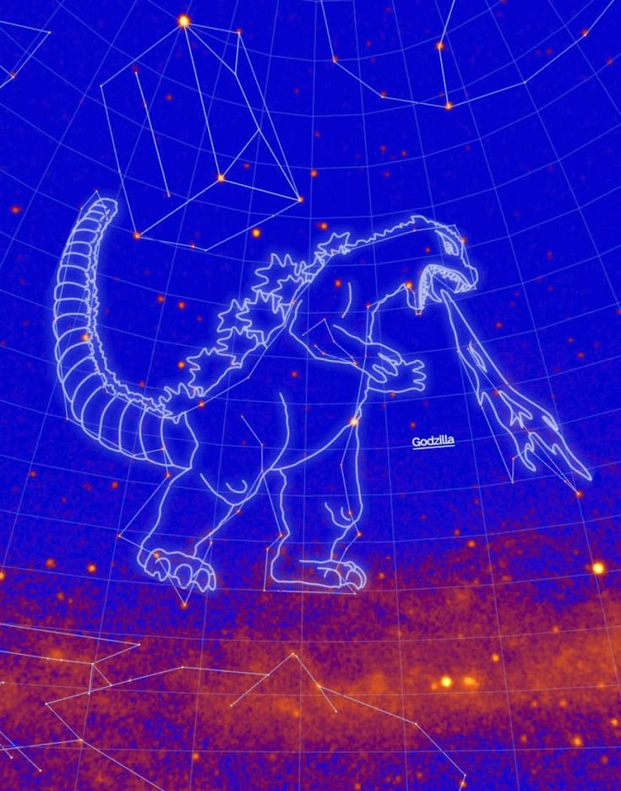
Vraag 6

Slide 9
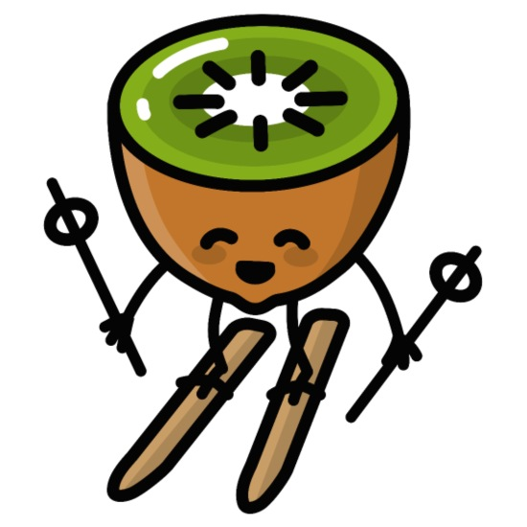
Vraag 7

Slide 10
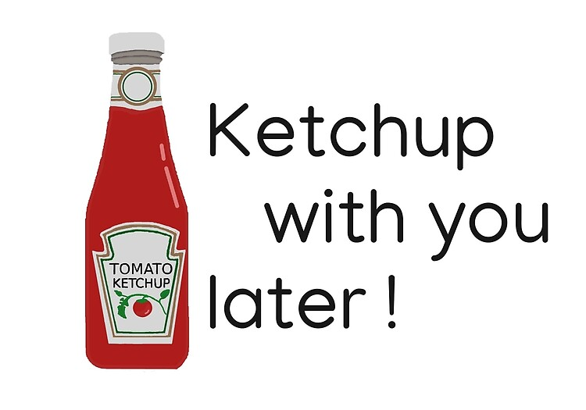
Vraag 8
Warme Curry
Mayonnaise
Ketchup
Andalouse
Tartaar

Slide 11
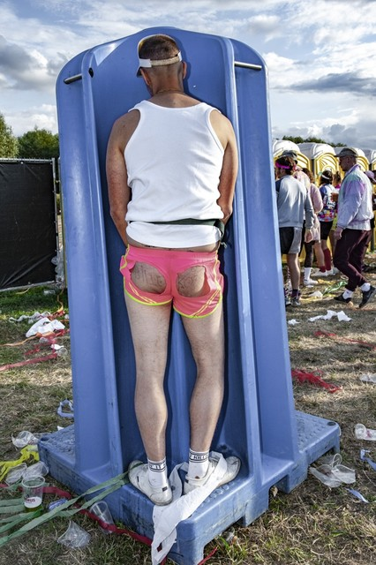
Vraag 9
Jazz Middelheim
Tomorrowland
Best Kept Secret
Zillion Party
Rock Werchter

Slide 12
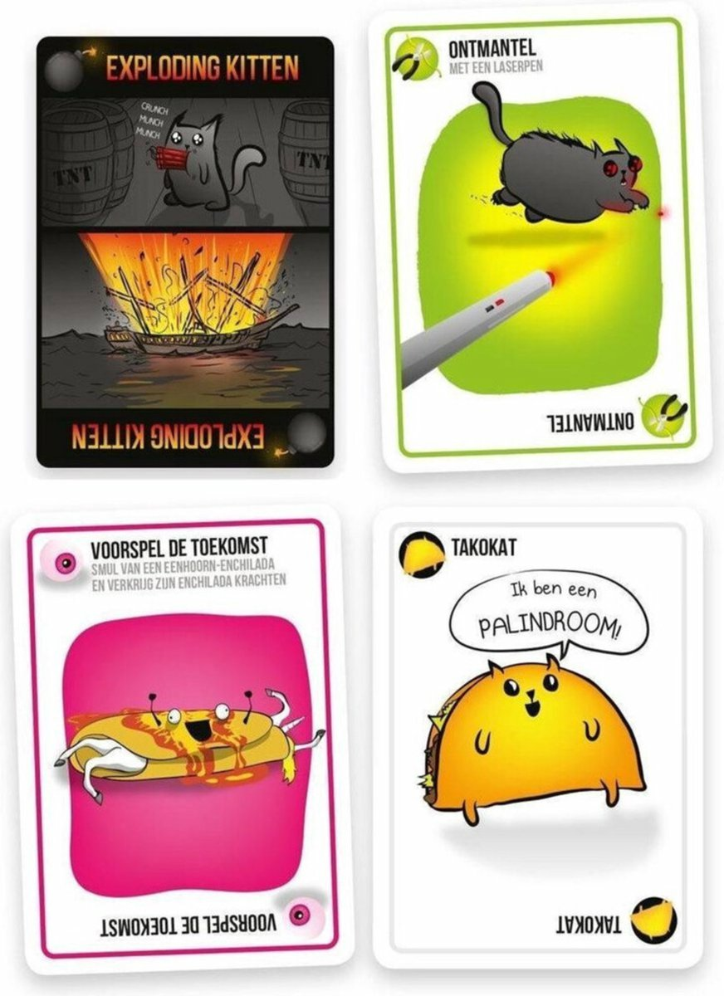
Vraag 10
UNO
Monopoly
Kleurenwiezen
Schaken
“Het voor-”

Slide 13
Ronde 5
Ophalen!
En terug halen

